Slide 1
Java Wireless (2)
TARC
Anca Rarau
Noiembrie 2002

Slide 2
Interfata Utilizator
(javax.microedition.lcdui)

Slide 3
Interfata utilizator
O aplicatie MIDP poate sa ruleaza pe platforme
diferite fara modificari
ecrane de diferite marimi – dim minima 96x54
ecran alb-negru / color
dispozitivele de intrare diferite (keypads, tastatura
alfanumerica, soft keys, touch screens)

Slide 4
Interfata utilizator
IU consta din:
Abstractizare (high-level API)
Descoperire (low-level API)

Slide 5
Interfata utilizator
Abstractizare: specificare IU in termeni abstracti
implementarea MIDP propriu-zisa creaza ceva concret
“afiseaza cuvantul ‘Next’ pe ecran deasupra butonului soft” → “pune comanda ‘Next’ undeva in aceasta interfata grafica”

Slide 6
Interfata utilizator
implica mai putin efort din partea
programatorului si mai mult efort din partea
implementatorului MIDP
- programatorul de MIDleti nu are control asupra formei, culorii, fontului componentelor IU de nivel inalt

Slide 7
Interfata utilizator
Descoperire: aplicatia invata despre dispozitiv la runtime
IU este adaptata prin program
de ex. se determina care este dimensiunea ecranului pentru a scala interfata utilizator in mod convenabil

Slide 8
Interfata utilizator
se foloseste pentru aplicatii care necesita
controlul complet asupra suprafetei de
desenare (ex. in cazul jocurilor)

Slide 9
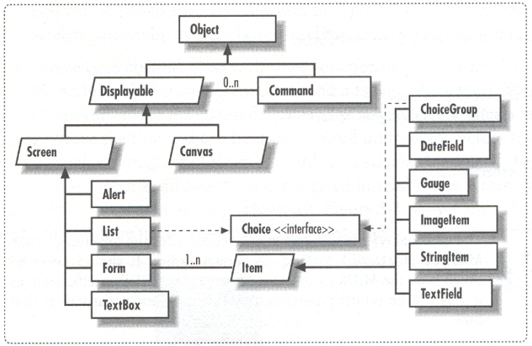
Interfata utilizator

Slide 10
Interfata utilizator
Descendentii lui Displayable sunt divizati in
doua mari ramuri care corespund celor doua
metode de creare a interfetelor utilizator: abstractia → Screen
descoperirea → Canvas (MIDletul isi asuma raspunderea pentru cea mai mare parte din desenare)

Slide 11
Interfata utilizator
Modelul IU MIDP lucreaza astfel:
Se obtine referinta la display-ul dispozitivului (javax.microedition.lcdui.Display)
Se adauga acestei referinte obiecte de tip Displayable

Slide 12
Interfata utilizator
Modul in care se poate obtine o referinta la display-ul dispozitivului:
public void startApp(){
Display d = Display.getDisplay(this);
}

Slide 13
Interfata utilizator
public void setCurrent(Displayable next)
public void setCurrent(Alert alert, Displayable nextDisplayable)
public Displayable getCurrent()
public boolean isColor()
public int numColors()

Slide 14
Interfata utilizator
Screen = este clasa de baza pentru
clasele care reprezinta IU generalizata;
unitatea de baza de interactiune dintre user si
dispozitiv
TextBox
Alert
List
Form

Slide 15
Interfata utilizator
Fiecare clasa derivata din Screen are in comun
un titlu si un ticker
public void setTitle(String newTitle)
public String getTitle()
public void setTicker(Ticker ticker)
public Ticker getTicker()

Slide 16
Interfata utilizator - TextBox
TextBox – este cel mai simplu screen
(javax.microedition.lcdui.TextBox)
permite userului introducerea si editarea unui text
multe MIDleturi au doar un numeric keypad, deci introducerea unui caracter inseamna 1, 2 sau chiar 3 apasari pe diverse butoane.

Slide 17
Interfata utilizator - TextBox
public TextBox(String title,
String text,
int maxSize,
int constraints)

Slide 18
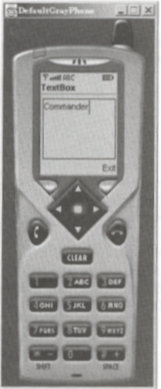
Interfata utilizator

Slide 19
Interfata utilizator - TextBox
ANY = permite orice tip de intrare utilizator
NUMERIC = intrarare numerica
PHONENUMBER = numere de telefon
EMAILADDR = adrese de email
URL = adrese de Web
PASSWD = caracterele nu sunt afisate

Slide 20
Interfata utilizator - TextBox
public int getConstraints()
public void setConstraints(int c)
public int getMaxSize()
public void setMaxSize(int size)
public int getString()
public void setString(String s)

Slide 21
Interfata utilizator - TextBox
public int size()
public void delete(int offset, int length
public void insert(char[] data, int offset, int length, int position)
public void insert(String src, int position)
public int getCaretPosition()

Slide 22
Interfata utilizator - Alert
Alert - un mesaj afisat pentru user; screen care
contine text si imagine; informeaza userul in
legatura cu erori sau situatii exceptionale
(javax.microedition.lcdui.Alert)
Alertelor li se poate asocia o icoana si un sunet.

Slide 23
Interfata utilizator - Alert
1. timed alert: este aratata cateva secunde, mesajul nu trebuie sa fie acknowledged
“Your message has been send.”
2. modal alert: ramane vizibila pana cand userul reactioneaza
“Are you ready to book these tickets?” cu raspunsurile Yes si No.

Slide 24
Interfata utilizator - Alert
public Alert(String title) – creaza timed alert
public int getDefaultTimeout()
public int getTimeout()
public void setTimeout(int t) - milisecunde
public Alert(String title, string alertText,
Image alertImage, AlertType alertType)

Slide 25
Interfata utilizator - Alert
ALARM
CONFIRMATION
ERROR
INFO
WARNING
(functie de tipul alertei este produs sunetul la aparitia alertei)

Slide 26
Interfata utilizator - List
List - permite utilizatoruluir selectarea (simpla sau multipla) de itemi (numiti elemente) dintr-o lista de alegeri
(javax.microedition.lcdui.List)
nu se genereaza eveniment decat cand se
face selectia

Slide 27
Interfata utilizator - List
EXCLUSIVE = se poate selecta un singur element, este asemanator cu un grup de radio buttons.
MULTIPLE = selectie multipla
IMPLICIT =

Slide 28
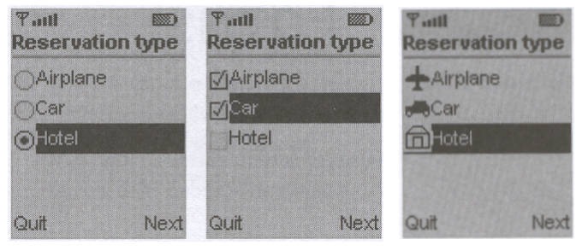
Interfata utilizator - List

Slide 29
Interfata utilizator - List
public List(String title, int type) – se creaza o lista fara elemente
public List(String title,
int type,
String[] stringElements,
Image[] imageElements)

Slide 30
Interfata utilizator - Image
Image
(javax.microedition.lcdui.Image)
Specificarea precizeaza ca implementarea
trebuie sa poata lucra cu imagini de tipul PNG,
format care suporta atat imagini color
cat si imagini animate.

Slide 31
Interfata utilizator - Image
Metode factory createImage():
public static Image createImage(String name)
public static Image createImage(byte[] imageData, int imageOffset,
int imageLength)
public static Image createImage(Image image)
public static Image createImage(int width, int height)

Slide 32
Interfata utilizator - Image
Imaginile pot sa fie mutable sau immutable.
Mutable pot fi modificate prin apelul
getGraphics() care returneaza un obiect
Graphics

Slide 33
Interfata utilizator - List
public void setElement(int index, String stringElement, Image imageElement)
public void insertElement(int index, String stringElement, Image imageElement)
public int appendElement(String stringElement, Image imageElement)
public String getString(int index)
public Image getImage(int index)

Slide 34
Interfata utilizator - Image
public void deleteElement(int index)
public int size()
public Boolean isSelected(int index)

Slide 35
Interfata utilizator - List
Pentru listele EXCLUSIVE sau IMPLICIT indexul singurului element selectat este returnat de:
public int getSelectedIndex()
public void setSelectedIndex(int index, Boolean selected)

Slide 36
Interfata utilizator - Form
Form - screen care include o colectie arbitrara
de controale UI numite item
(javax.microedition.ldcui.Form)
public Form(String title)
public Form(String title, Item[] items)

Slide 37
Interfata utilizator - Form
public int append(Item item)
public int append(String str)
public int append(Image image)
public void set(int index, Item item)
public void insert(int index, Item item)

Slide 38
Interfata utilizator - Form
public void delete(int index)
public int size()
public Item get(int index)

Slide 39
Interfata utilizator - Item
Item – clasa de baza pentru toate componentele care pot sa fie plasate pe o forma
(javax.microedition.lcdui.Item)
- are o eticheta care poate fi accesata prin getLabel() si un setLabel()

Slide 40
Interfata utilizator - Item
StringItem
TextField
ImageItem
DataField
ChoiceGroup

Slide 41
Interfata utilizator - Form
Form Layout
In general Itemii adaugati la o forma apar
aranjati pe verticala. Daca itemii nu incap pe
ecran forma permite scroll.
Exceptia de la aceasta regula este StringItem si
ImageItem.

Slide 42
Interfata utilizator
Command – incapsuleaza informatie semantica despre o actiune, dar nu contine functionalitatea propriu-zisa care se executa atunci cand comanda este activata
(javax.microedition.lcdui.Command)

Slide 43
Interfata utilizator
Comanda = actiune pe care userul o poate invoca (poate fi asemanata cu un buton)
are un titlu (“OK”, “Cancel”), iar aplicatia trebuie sa raspunda in mod corespunzator atunci cand userul invoca comanda

Slide 44
Interfata utilizator
public Command(String label,
int commandType,
int priority)

Slide 45
Interfata utilizator
Command c = new Command(“OK”, Command.OK, 0);
Command c = new Command(“Launch”, Command.SCREEN, 0);
Depinde de implementarea MIDP modul in care
prezinta pe ecran aceasta comanda.

Slide 46
Interfata utilizator
OK – confirma selectie
CANCEL – renunta la modificari
BACK – deplasare la screen anterior
STOP – opreste o aplicatie care ruleaza
HELP – afiseaza help-ul aplicatiei
SCREEN – tip generic pentru comenzi aplicatie specifice

Slide 47
Interfata utilizator
Fiecare Displayable patreaza o lista de
comenzi
public void addCommand(Command cmd)
public void removeCommand(Command cmd)

Slide 48
Interfata utilizator
Actiunea care va fi executata de o comanda
este definita in CommandListener.
Displayable poate sa aiba un listener
public void setCommandListener(CommandListener c)

Slide 49
Interfata utilizator
Interfata CommandListener are o singura
metoda:
public void commandAction(Command c,
Displayable d)
Displayable este o sursa de evenimente
unicast

Slide 50
Interfata utilizator
Modificarea unui Item dintr-un Form genereaza
evenimente
Aplicatia poate sa asculte aceste evenimente
daca inregistreaza un ItemStateListener la
Form:
public void setItemStateListener(ItemStateListener iListener)

Slide 51
Interfata utilizator
ItemStateListener este o interfata cu o singura
metoda. Aceasta metoda este apelata de
fiecare data cand un item din Form este
modificat
public void itemStateChange(Item item)

Slide 52
Interfata utilizator - Concluzie
Clasele IU se bazeaza pe abstractii care pot sa
fie adaptate la dispozitive care au diferite
display-uri si diferite capabilitati de intrare.

Slide 53
Conectare
(javax.microedition.io)

Slide 54
Conectare
CLDC defineste un API foarte flexibil pentru conectarea la retea numit generic connection framework

Slide 55
Conectare
(fig. 8-1, pag. 91)

Slide 56
Conectare
Legatura dintre interfata Connection si clasele concrete este facuta de clasa javax.microedition.io.Connector, care de fapt este singura clasa din pachetul javax.microedition.io. Ideea de baza este ca programatorul transmite un “connection string” la una dintre metodele statice ale lui Connector si primeste ca raspuns o implementare de tipul Connection.

Slide 57
Conectare
connection string are un format asemanator cu URL, dar sunt posibile si variatii.
Ex. un connection string de forma socket://apress.com:79 ar trebui sa deschida o conexiune TCP/IP la appress pe portul 79, dupa care intoarce o impelementare StreamConenction.

Slide 58
Conectare
(fig 8-2, pag. 92)

Slide 59
Conectare
Sugestii legate de crearea MIDletiilor care se conecteaza la retea.
prefera GET in loc de POST, este mai simplu
nu hard-code URL, pune valoarea lui in Midlet property in applicatioin descriptor. Astfel va fi posibil sa modifici URl-ul fara recompilarea codului.
pune accesul la retea intr-un thread separate
gestioneaza erorile generate de conectarea la retea
clean up ex. inchiderea conexiune, in special in blocuri try – finally

